Slide 1
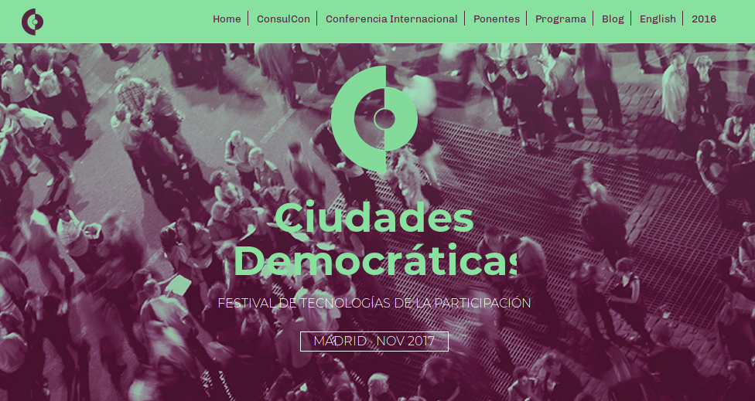
CIUDADES DEMOCRÁTICAS

Slide 2
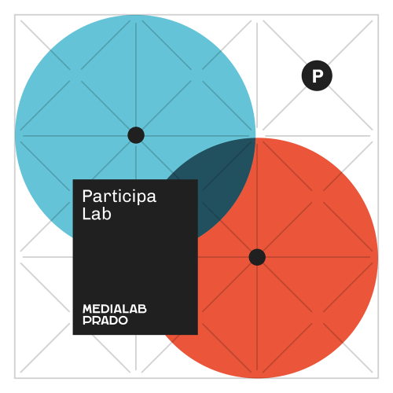
¿Quién organizó Ciudades Democráticas?
ParticipaLAB es un espacio de trabajo interdisciplinar orientado al estudio, desarrollo y práctica de procesos de participación que puedan impulsar una democracia directa, deliberativa y distribuida. La Red ofrece infinitas posibilidades de interacción entre iguales actualmente inexploradas. Creemos en un futuro cercano en el cual la sociedad tenga el control directo de la democracia y participe de forma habitual e inteligente.

Slide 3
Tres eventos en uno
Ciudades Democráticas es un evento en torno a las tecnologías de participación que tuvo lugar en la ciudad de Madrid en noviembre 2017 y, anteriormente, en Mayo de 2016. Ha constado de talleres, hackatones y conferencias con personas de todo el mundo para potenciar la participación ciudadana en la democracia.
El evento abarca la CONSULCon’17^{*1}, la Conferencia Internacional de Ciudades Democráticas y el taller de prototipado^{*2} Inteligencia Colectiva para la Democracia organizado por Medialab-Prado.
^{*1} CONSUL es una plataforma web, actualmente el software libre para la participación en política más grande del mundo.
^{*2} Un taller de prototipado es una reunión de desarrolladores que crean software (programas) para la gestión de algo, en este caso, del empoderamiento de la democracia.

Slide 4
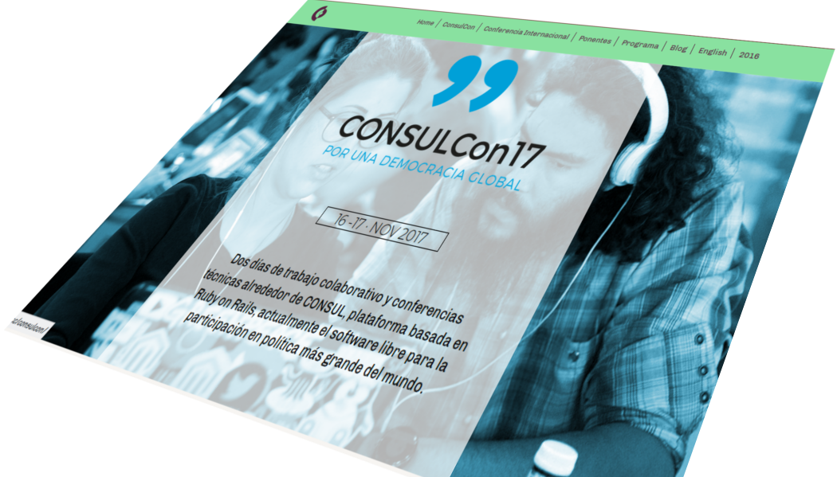
Enlaces iniciales sobre Ciudades...
Ciudades Democráticas: 2017 2016
ConsulCon
Conferencia Internacional
Talleres de inteligencia colectiva para la democracia

Slide 5
ConsulCon
ConsulCon sería la conferencia sobre el software Consul, que, una vez instalado, se transforma en una plataforma de participación que puede ser usada para consultar a la ciudadanía, no ya sobre cómo quieren hacer tal o cuál proyecto, sino también sobre la posibilidad de crear algunos que no estaban contemplados en lugar de los previstos por el Ayuntamiento.
Esto supone establecer la democracia en estado puro: qué quiere el pueblo y cómo lo quiere.
Está implantado en numerosas ciudades de los más diversos países, pero podemos ver un ejemplo de Madrid, la cuna de su creación.

Slide 6
Y funciona así:

Slide 7
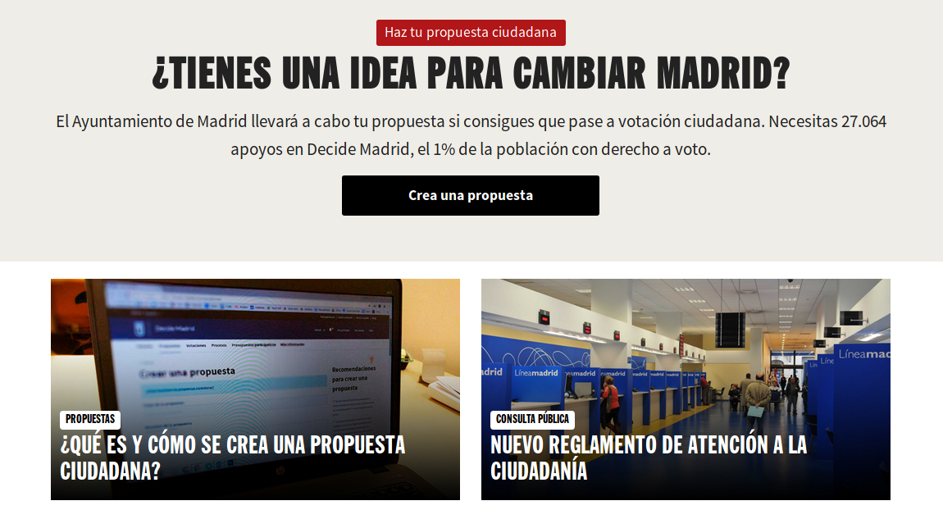
Consul, en la capital, se llama DecideMadrid

Slide 8
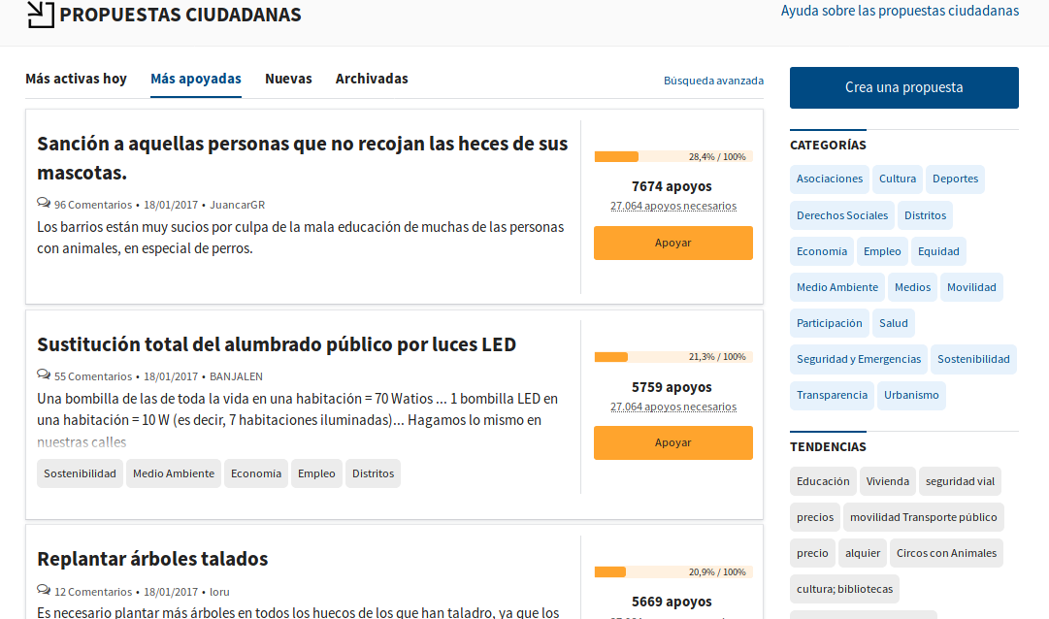
Un ejemplo de las propuestas de DM

Slide 9
¿Cómo hacer para poder usarlo?
Lo interesante sería disponer del gobierno municipal, o al menos de alguna concejalía, para poder ofrecer algo que luego se va a llevar a término.
Una vez en esa posición, contratar a un desarrollador y, con el asesoramiento de los desarrolladores de la plataforma, echarlo a andar.
El software es libre y no es necesario pagar licencias. El único gasto es el desarrollador, que no solo lo instala, también debe mantenerlo.
El asesoramiento sobre Consul es gratuito.
Se puede personalizar totalmente y funciona también en teléfonos móviles.

Slide 10
Inteligencia Colectiva para la Democracia
Durante los días 6 al 17 de noviembre, ParticipaLab organizó los talleres de prototipado de Inteligencia Colectiva para la Democracia: 15 días de talleres de creación de prototipos: 10 proyectos y más de 100 colaboradores.
Esta reunión vendría a ser un hackatón, unos días con mucha actividad, ideas en tormenta y el desarrollo, entre todas las personas participantes (desarrolladoras, diseñadoras y políticas de nuevo cuño, como nosotras), de herramientas en torno a la participación y a la democracia.
Se puede encontrar la lista completa de herramientas resultantes en esta dirección, pero os haré un resumen de las iniciativas que más llamaron mi atención.

Slide 11
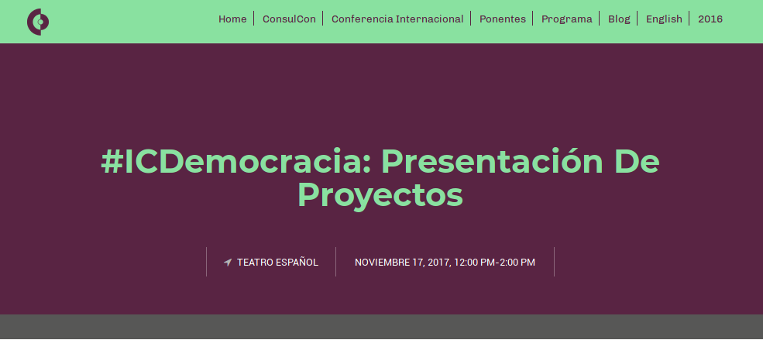
Inteligencia Colectiva para la Democracia

Slide 12
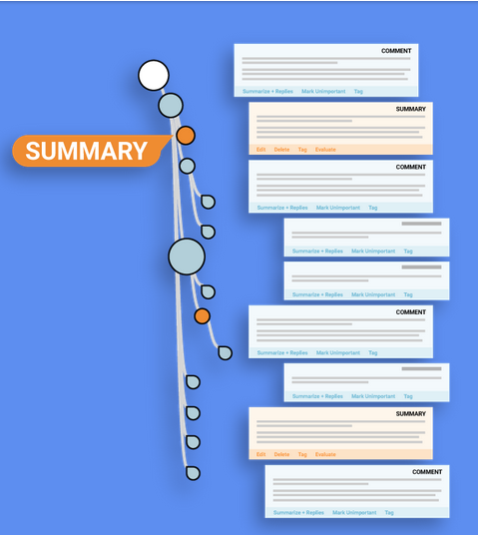
Wikum, gestor de debates
Wikum es una forma de gestionar debates.
Todas tenemos en mente debates que se formulan sobre un tema y, a medida que van avanzando, aparecen comentarios que derivan hacia otros asuntos. Aunque puedan ser interesantes, nos desvían del asunto central.
Por otro lado, hay ocasiones en que esas derivas tratan asuntos que pueden ser muy válidos, llegando a formular temas de importancia o, sencillamente, difieren de la idea general mostrada en el debate.
Wikum gestiona los hilos de discusión de forma que se puede seguir el tema principal y, gracias a resúmenes que hacen voluntarias y que figuran en la entrada de los hilos secundarios, decidir si se entra en ellos o no.
Para trabajar con Wikum, se importa el hilo del debate pegando la dirección donde éste se encuentra y después se trabaja sobre él.

Slide 13
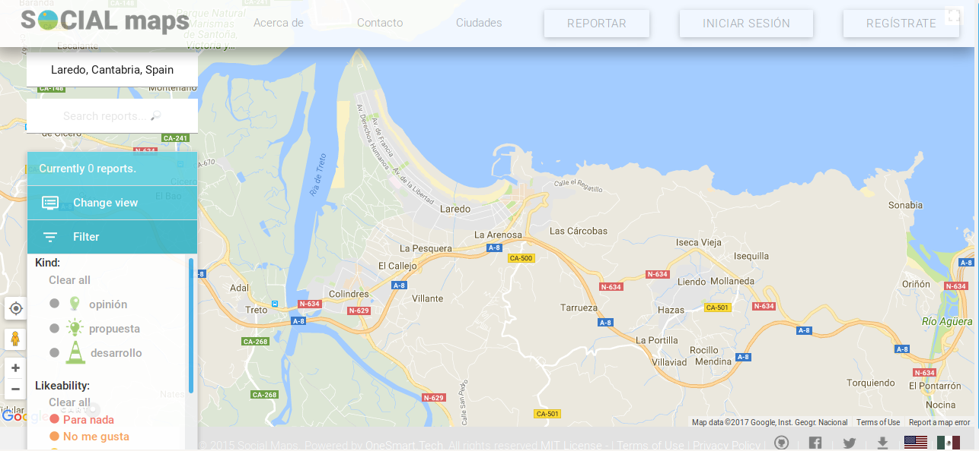
SocialMAPS

Slide 14
SocialMAPS

Slide 15
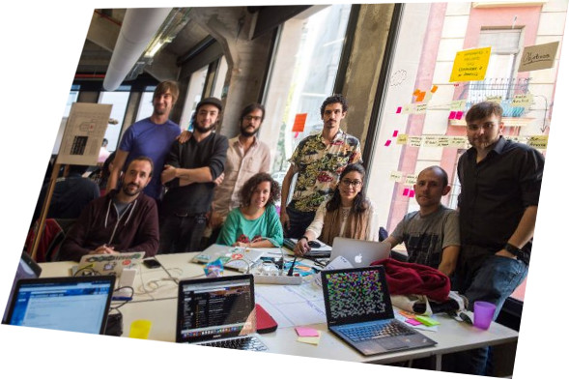
BotActivista : hackeando Facebook
El BotActivista son un conjunto de herramientas para campañas electorales sin financiamiento que tiene como objetivo final la democratización de los procesos electorales.
Liane es la herramienta que hackea Facebook. A partir de la recolección de los datos de la red social se puede identificar la audiencia de interés, ubicarla en el territorio y segmentar el mensaje. El trabajo del algoritmo permite ejecutar acciones más efectivas en las campañas electorales.
Dentro del kit también han construido una herramienta de gestión de personas para realizar campañas de call to action.
Por lo que yo he visto, es necesario una persona que desarrolle el software. Yo no podría, es demasiado técnico para mi conocimiento de la Red y del código.

Slide 16
NUEVOS MODELOS de DEMOCRACIA: HÍBRIDA
“El 74% de ciudadanos de España no está satisfecho con el funcionamiento de la democracia del país. El 41% de la población europea no participa de los procesos democráticos”.
Preocupados por el bajo nivel de participación en dichos procesos, este equipo propuso uno de los proyectos más innovadores en cuanto a mecanismos de participación democrática.
Enfocado a municipios, pero aplicable también a otras instituciones, plantea la posibilidad de procesos menos complejos que permiten demandas y solicitudes ciudadanas.
La democracia híbrida propone combinar la participación mediante plataformas digitales (democracia participativa) con la participación presencial en base a una selección aleatoria de personas (democracia deliberativa).

Slide 17
Ciudades Democráticas continuará...
La información que se mostró en el evento fue abundante, pero no tendría sentido quedarse ahí. Debemos profundizar en las ideas originales vistas, contrastarlas e, incluso, ser críticos.
Mientras tanto, os dejo esta presentación y la dirección de una página web donde vengo depositando la información que reúno, principalmente en forma de enlaces.
Start.me, es un sitio web donde puedes almacenar, de forma gratuita, los marcadores y notas que desees y, por medio de una cuenta personal, disponer de ellos de forma sincronizada.
Esta es la dirección a Ciudades Democráticas en Start.me.

Slide 18
Seguimos en contacto
Debemos agradecer a Sí Se Puede Laredo la financiación del viaje y su predisposición a compartir lo recogido con AMIC.
Si no disponéis de una memoria tipo pendrive os puedo enviar esta presentación por otro medio, basta que me digáis cuál preferís.
Y ya no relleno más texto…
MUCHAS GRACIAS POR VUESTRA ATENCIÓN

